Slide 1
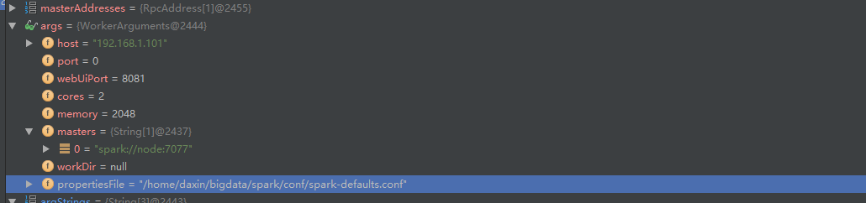
val args = new WorkerArguments(argStrings, conf)

Slide 2
RpcEnv的子类NettyRpcEnv成员：
dispatcher: Dispatcher = new Dispatcher(this), dispatcher路由消息功能,一个RpcEnv只有一个dispatcher成员.
Dispather要点:
Dispatcher#registerRpcEndpoint中new EndpointData完成InBox的初始化,初始化过程中存入OnSatrt消息.(每一个endpoint单独一个inbox)
Dispatcher.MessageLoop任务死循环处理inbox的消息
Inbox
process处理inbox中的消息

Slide 3
Master
Master
persistenceEngine: PersistenceEngine 持久化引擎，Master用来恢复系统

Slide 4
Worker
Worker成员：
forwordMessageScheduler单个线程的线程池，用于worker消息的发送接受，注册master就是使用这个线程池完成的

Slide 5
Master
Worker
声明周期方法：Worker#onStart中调用registerWithMaster()完成注册 Worker#registerWithMaster中给自己发送ReregisterWithMaster消息，在自己的生命周期receive方法中处理ReregisterWithMaster消息向Master注册。

Slide 6
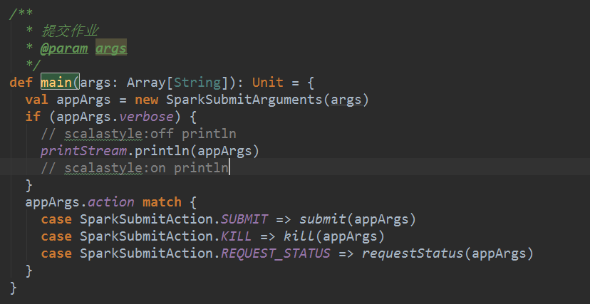
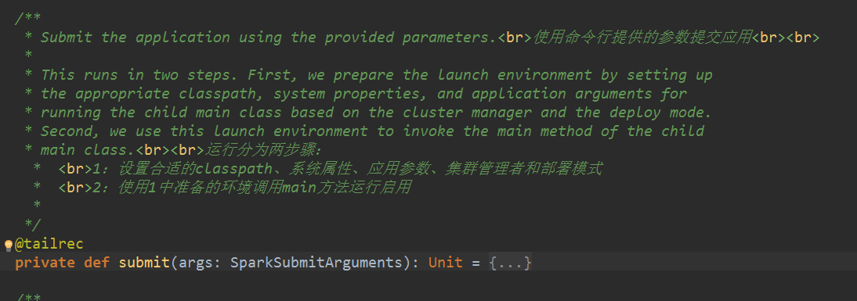
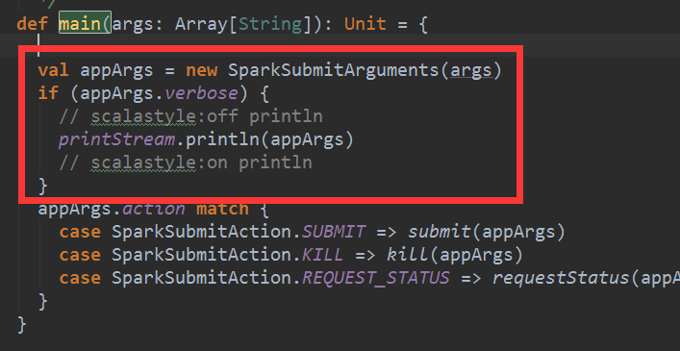
SparkSubmit的main方法：
提交作业可以使用 –verbose打印提交作业的参数：
见下一页PPT启动Spark-Shell的参数输出：

Slide 7
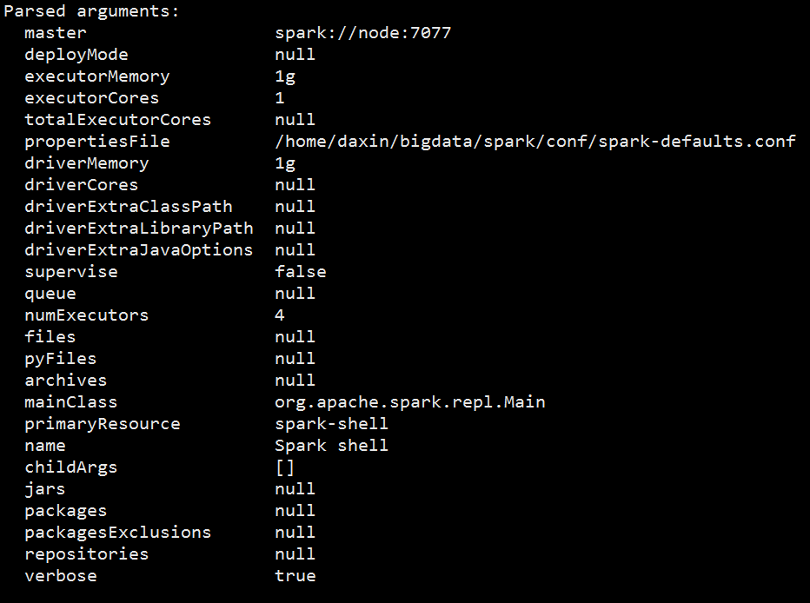
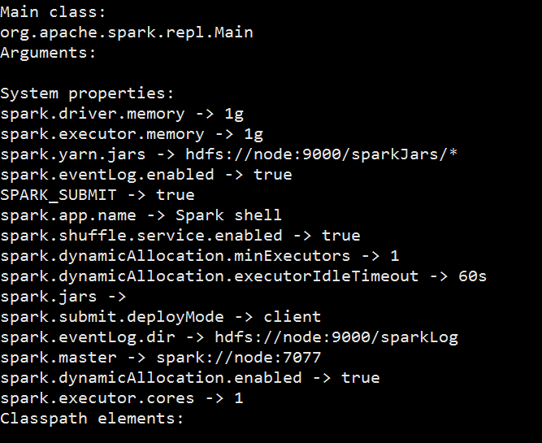
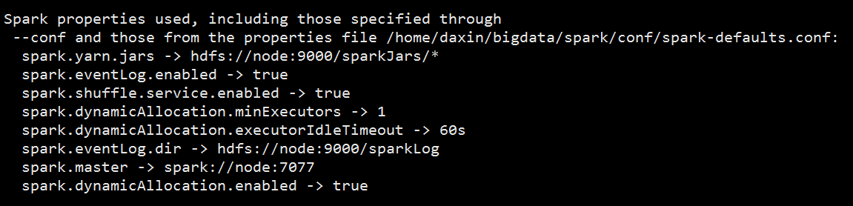

Slide 8
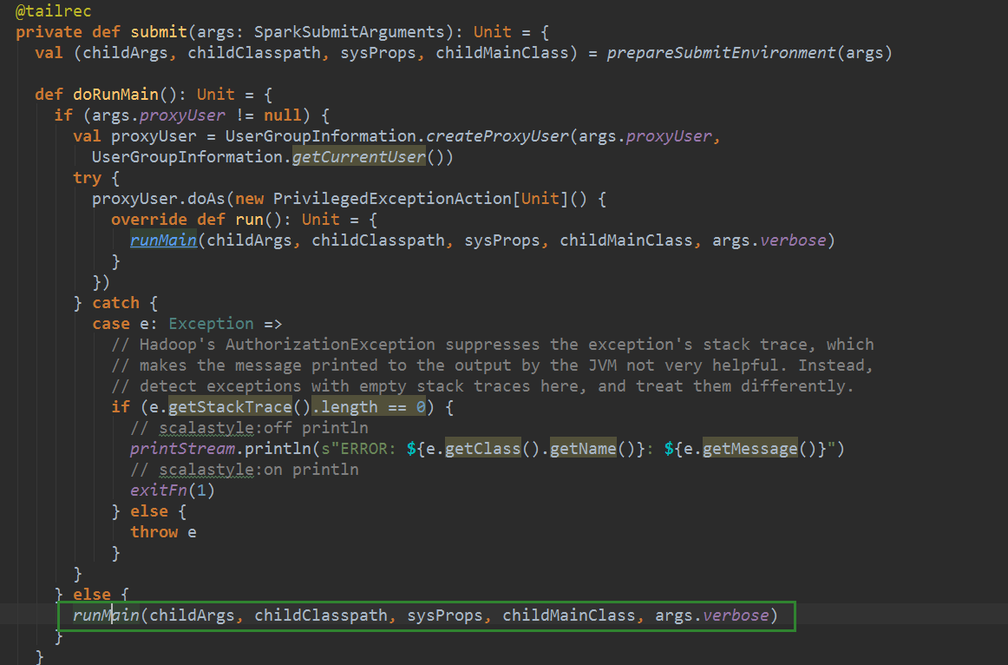
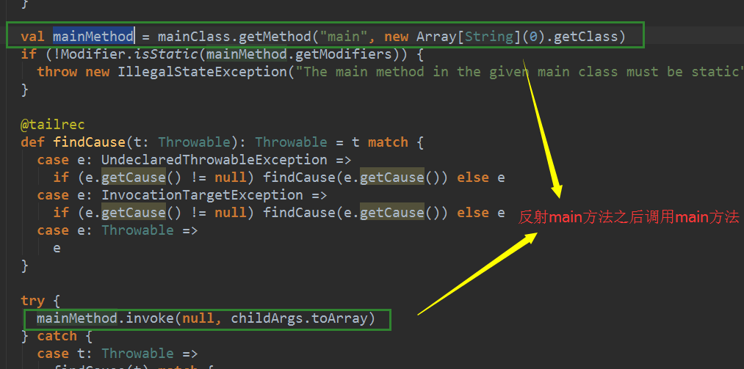
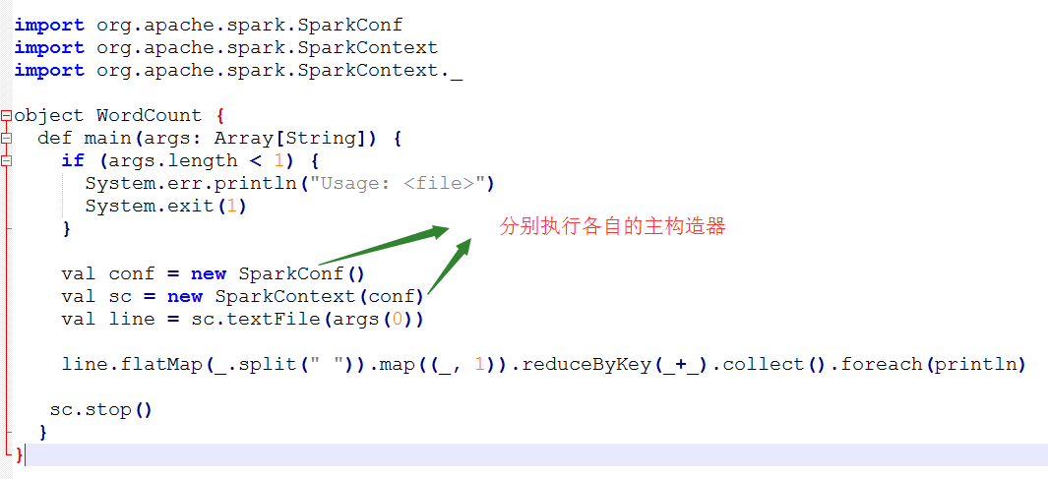
runMain(childArgs, childClasspath, sysProps, childMainClass, args.verbose)重点：
接下开始运行我们程序的main方法：
见下页执行主构造器代码

Slide 9
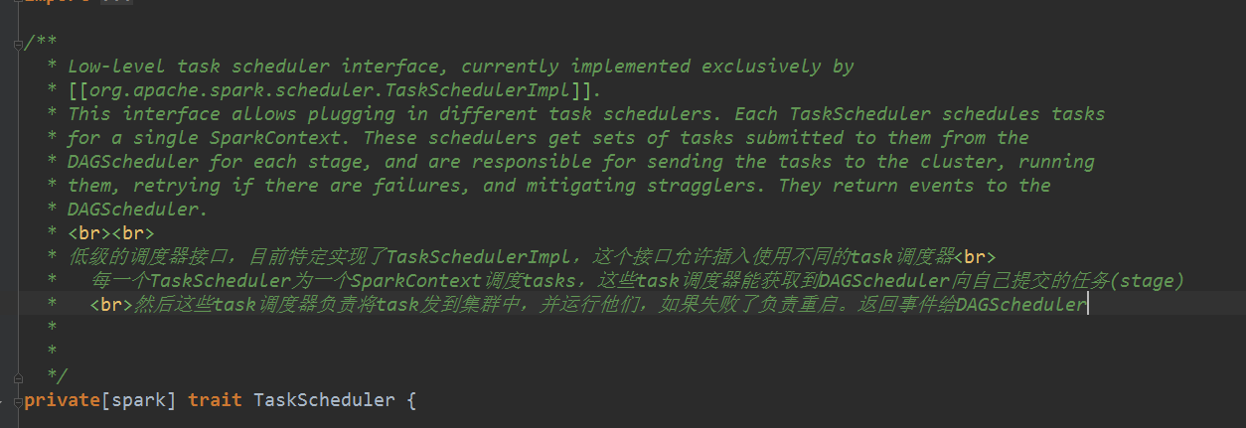
2
DAGScheduler简要说明：
接下来开始看SparkContext中的内容了

Slide 10
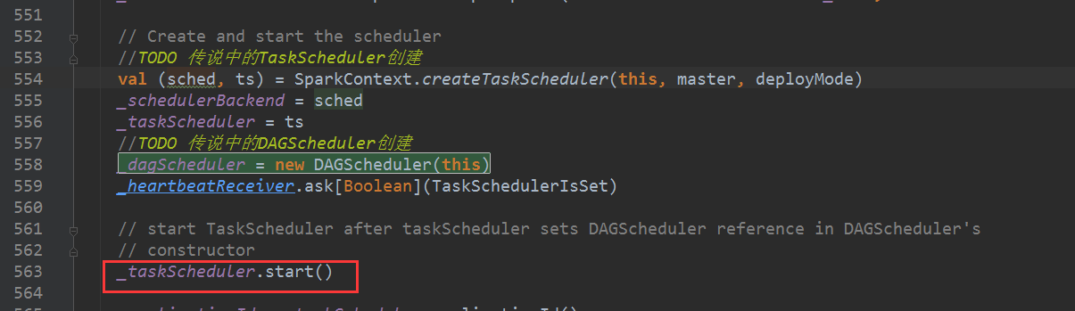
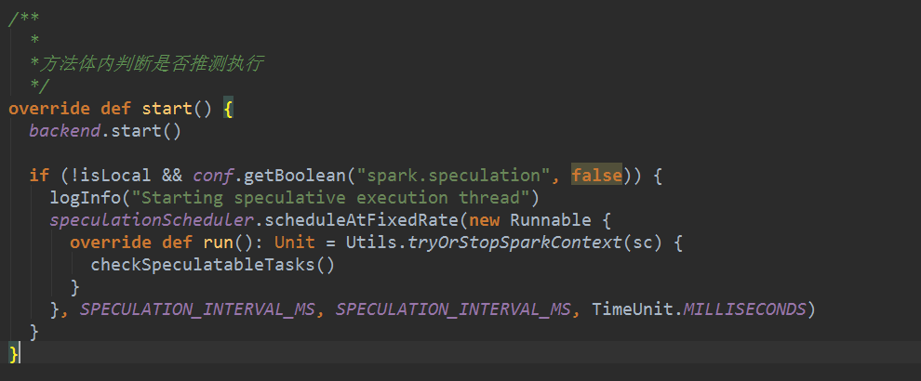
SchedulerBackend作用：申请资源和task执行和管理
SparkContext中_taskScheduler启动：
TODO 先创建TaskScheduler原因：DAGScheduler的构造参数需要taskScheduler成员
开启推测机制：
推测机制后，如果集群中，某一台机器的几个task特别慢，推测机制会将任务分配到其他机器执行，最后Spark会选取最快的作为最终结果。
在spark-default.conf 中添加：spark.speculation true
推测机制与以下几个参数有关：
1. spark.speculation.interval 100：检测周期，单位毫秒；
2. spark.speculation.quantile 0.75：完成task的百分比时启动推测；
3. spark.speculation.multiplier 1.5：比其他的慢多少倍时启动推测。
在TaskSchedulerImpl的start方法内判断是否开启

Slide 11
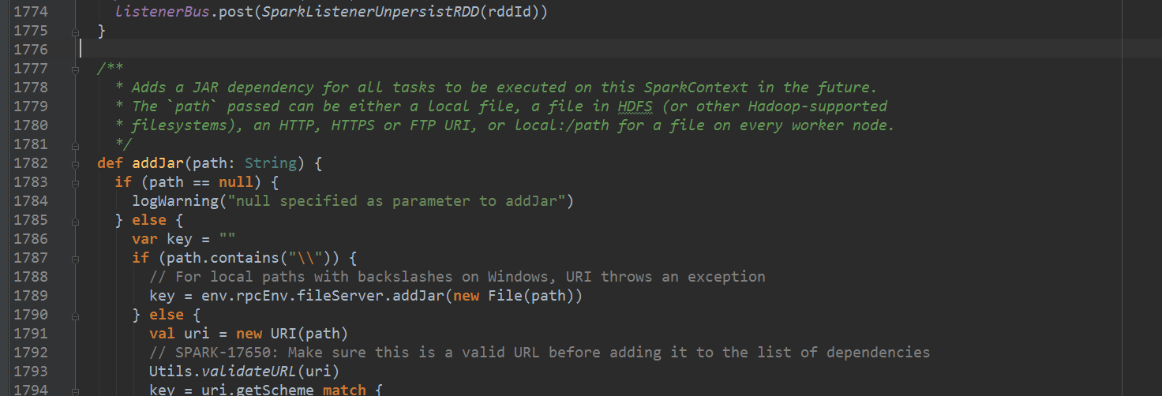
书签，明天继续 SaprkContext

Slide 17
